Slide 1

基于模型的点模式学习算法研究
学 院 | 自动化学院
专 业 | 控制科学与工程
学生姓名 | 杨豪杰
导师 | 刘伟峰/李建宁

Slide 2

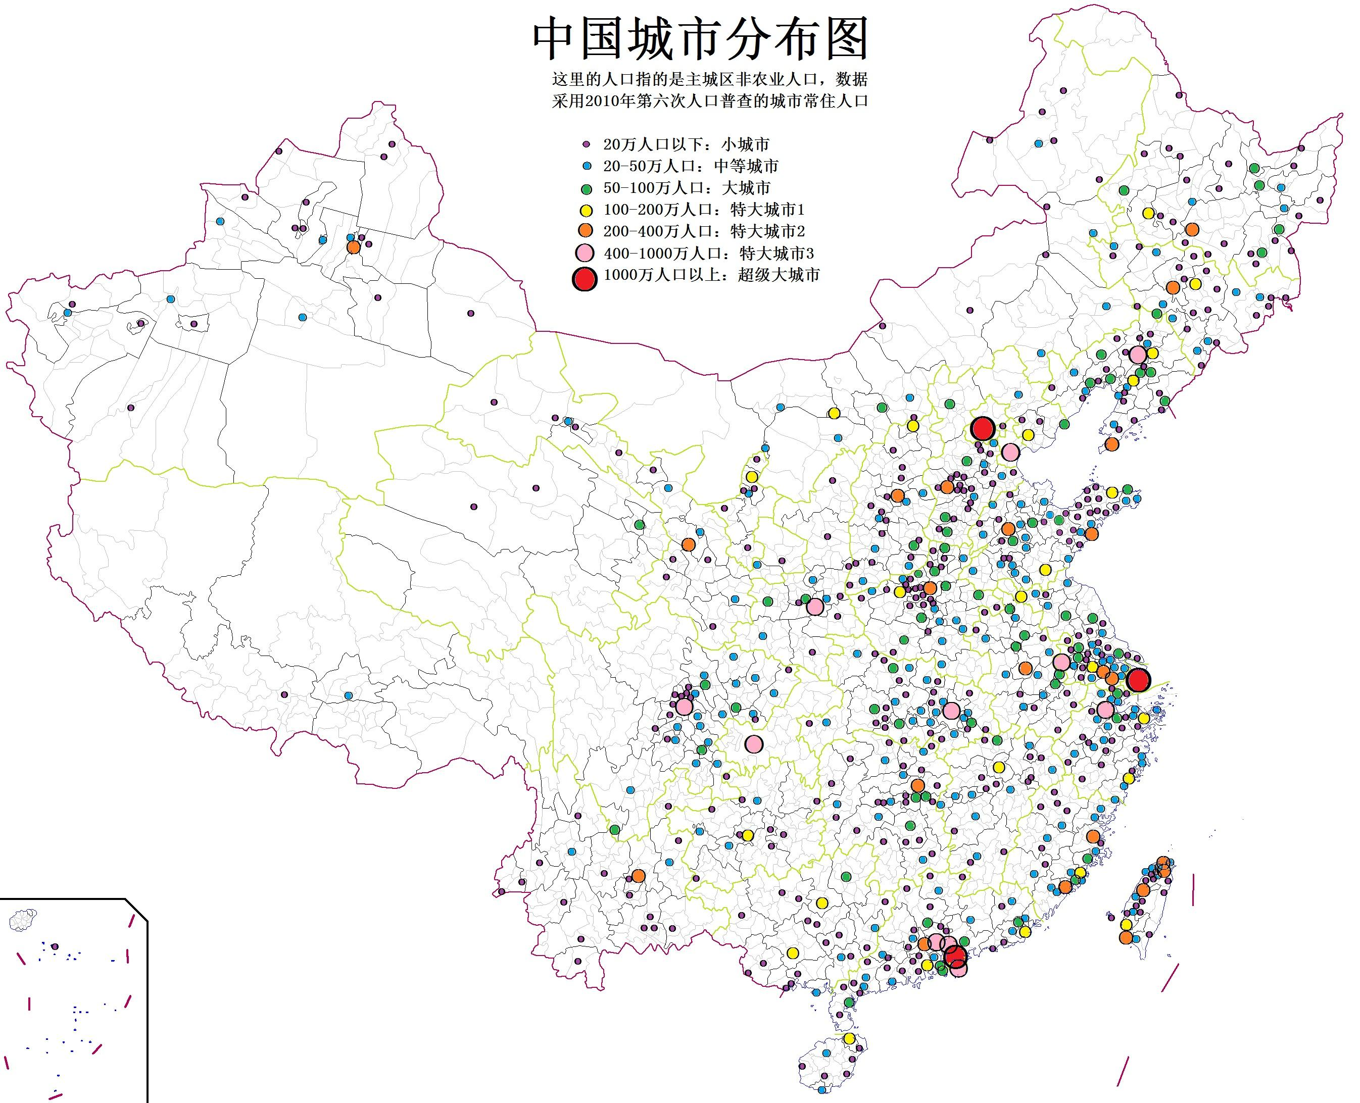

背景介绍及研究意义 | 研究内容 | 研究计划 | 研究进展
点模式: 点/特征的集合/多集合
自然界中许多现象我们都可以用点模式的形式描述，比如药物的分子结构（化学），城市地理布图（地理学），天体的空间分布(天文学)等。

Slide 3
背景介绍及研究意义 | 研究内容 | 研究计划 | 研究进展
点模式: 点/特征的集合/多集合
而在数据科学中，点模式常常被称作“包”（多示例）。例如：图像的关键点，词袋，稀疏数据集。因此，针对点模式对象的学习算法在本质上就是基于多示例的学习算法。
SIFT key points
Bag of words
Sparse data

Slide 4
背景介绍及研究意义 | 研究内容 | 研究计划 | 研究进展
研究现状：
自20 世纪90年代，Dietterich等在对药物活性预测问题的研究中，首次提出多示例学习的概念之后，研究学者提出了许多基于不同使用背景的多示例学习假设和多示例学习算法，大致可以分为基于示例水平、包水平、嵌入空间的多示例算法，但是基于模型的点模式（多示例）学习算法并未受到足够的关注。

Slide 5
背景介绍及研究意义 | 研究内容 | 研究计划 | 研究进展
研究内容：
研究内容1：
基于随机点模式模型的ML估计算法
研究内容2：
基于点模式混合模型的无监督学习算法
研究内容3：
结构点模式

Slide 6
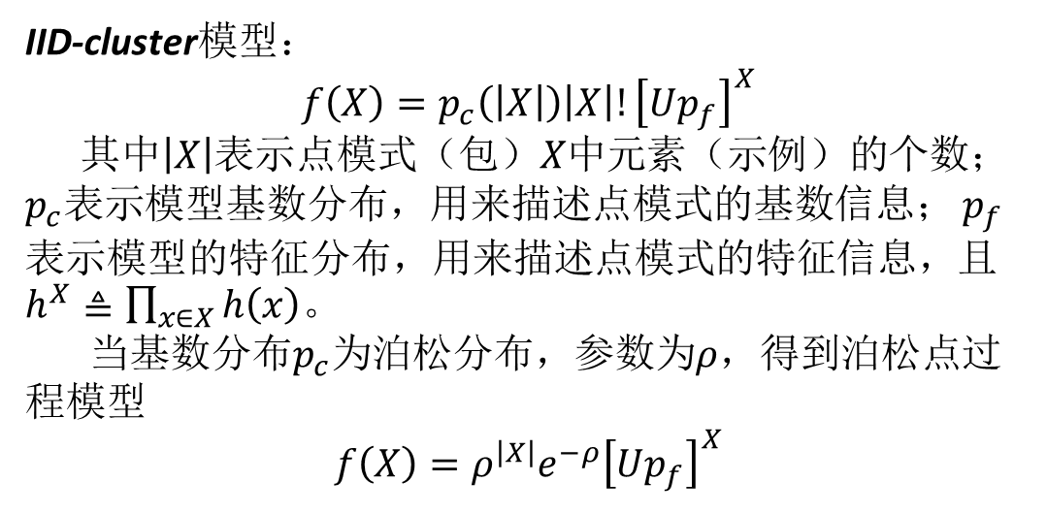
背景介绍及研究意义 | 研究内容 | 研究计划 | 研究进展
研究基础：
IID-cluster模型：
$$f\left(X\right)=p_{c}\left(\left|X\right|\right)\left|X\right|!{\left[Up_{f}\right]}^{X}$$
其中$\left|X\right|表示$点模式（包）$X中$元素（示例）的个数； $p_{c}表示$模型基数分布，用来描述点模式的基数信息； $p_{f}$表示模型的特征分布，用来描述点模式的特征信息，且$h^{X}≜\prod_{x∈X}{h\left(x\right)}$。
当基数分布$p_{c}为$泊松分布，参数为$ρ$，得到泊松点过程模型
$$f\left(X\right)=ρ^{\left|X\right|}e^{−ρ}{\left[Up_{f}\right]}^{X}$$

Slide 7
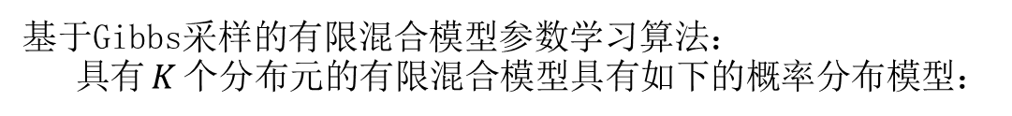
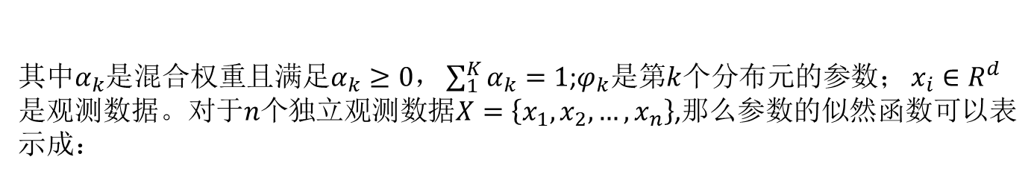
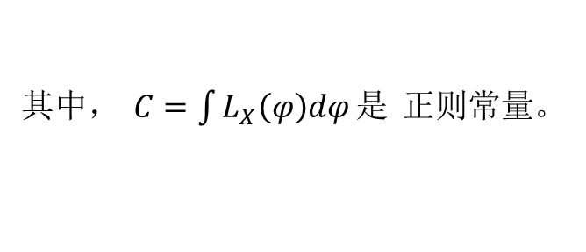
背景介绍及研究意义 | 研究内容 | 研究计划 | 研究进展
研究基础：
基于Gibbs采样的有限混合模型参数学习算法：
具有$K$个分布元的有限混合模型具有如下的概率分布模型：
其中$α_{k}$是混合权重且满足$α_{k}≥0，\sum_{1}^{K}{α_{k}=1}$;$φ_{k}$是第$k$个分布元的参数； $x_{i}∈R^{d}$
是观测数据。对于$n个$独立观测数据$X=\left\{x_{1},x_{2},…,x_{n}\right\}$,那么参数的似然函数可以表示成：
根据上式，有限混合模型的参数后验分布形式如下：
其中，$C=\int{L_{X}\left(φ\right)dφ}是$正则常量。

Slide 8

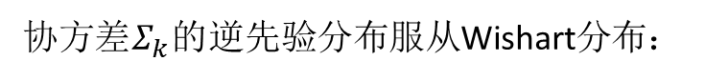
背景介绍及研究意义 | 研究内容 | 研究计划 | 研究进展
在高斯混合模型的情况下，模型参数为
那么先验分布如下：
混合权重的先验分布服从Dirichlet分布：
均值$μ_{k}的$先验分布服从高斯分布：
协方差$Σ_{k}的$逆先验分布服从Wishart分布：

Slide 9
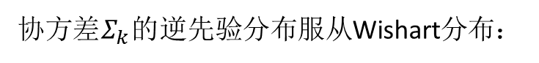
背景介绍及研究意义 | 研究内容 | 研究计划 | 研究进展
由Bayes定理得高斯混合模型的参数后验分布如下：
混合权重满足Dirichlet分布：
缺失变量$e_{i}=\left\{e_{i,1},…,e_{i,k},…,e_{i,K}\right\}$,根据如下的Bayes格式估计的：
协方差$Σ_{k}的$逆先验分布服从Wishart分布：

Slide 10
背景介绍及研究意义 | 研究内容 | 研究计划 | 研究进展
均值$μ_{k}满足$参数为$\left\{ξ_{k},Σ_{k}\right\}的$高斯分布，根据下式对均值进行采样：
根据以上推导，通过如下Gibbs采样算法，迭代产生高斯混合模型的参数。

Slide 11
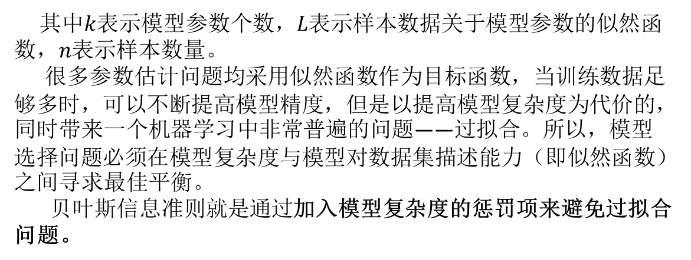
背景介绍及研究意义 | 研究内容 | 研究计划 | 研究进展
研究基础：
贝叶斯信息准则：
其中$k表示$模型参数个数，$L表示$样本数据关于模型参数的似然函数，$n表示$样本数量。
很多参数估计问题均采用似然函数作为目标函数，当训练数据足够多时，可以不断提高模型精度，但是以提高模型复杂度为代价的，同时带来一个机器学习中非常普遍的问题——过拟合。所以，模型选择问题必须在模型复杂度与模型对数据集描述能力（即似然函数）之间寻求最佳平衡。
贝叶斯信息准则就是通过加入模型复杂度的惩罚项来避免过拟合问题。

Slide 12
背景介绍及研究意义 | 研究内容 | 研究计划 | 研究进展
研究内容1: （已完成）
MLE
基数分布参数
模型一
学习得到的模型一
Gibbs参数采样
特征分布参数
训练数据
…
…
…
BIC
最优模型
模型n
…
学习得到的模型n
n个模型复杂度不同IID-cluster模型

Slide 13
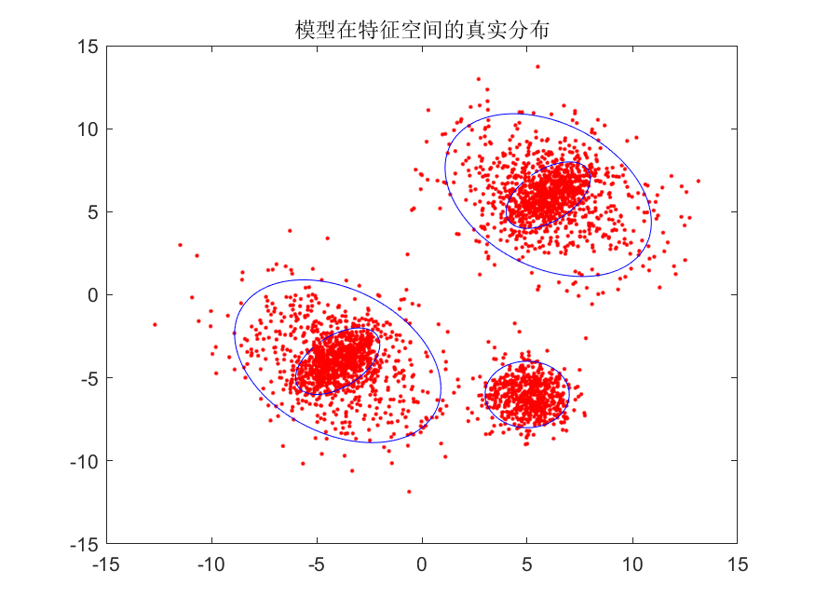
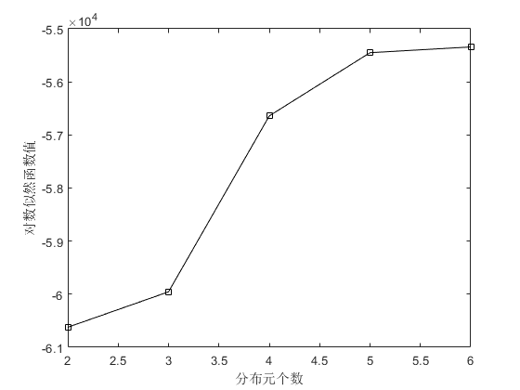
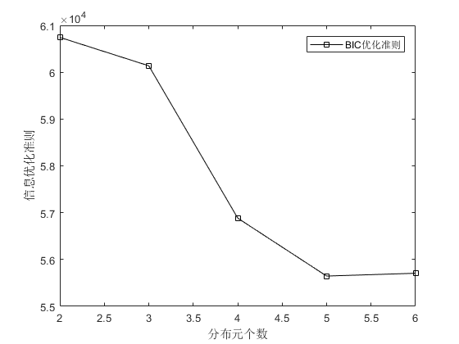
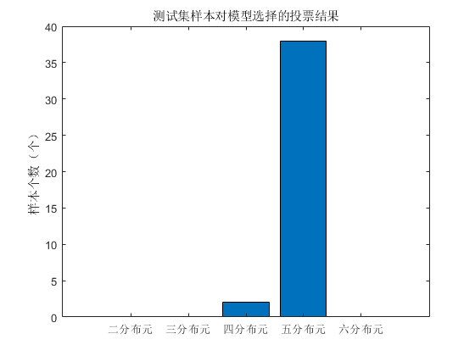
背景介绍及研究意义 | 研究内容 | 研究计划 | 研究进展
模型泛化能力分析
图一
图二
图三
图四

Slide 14
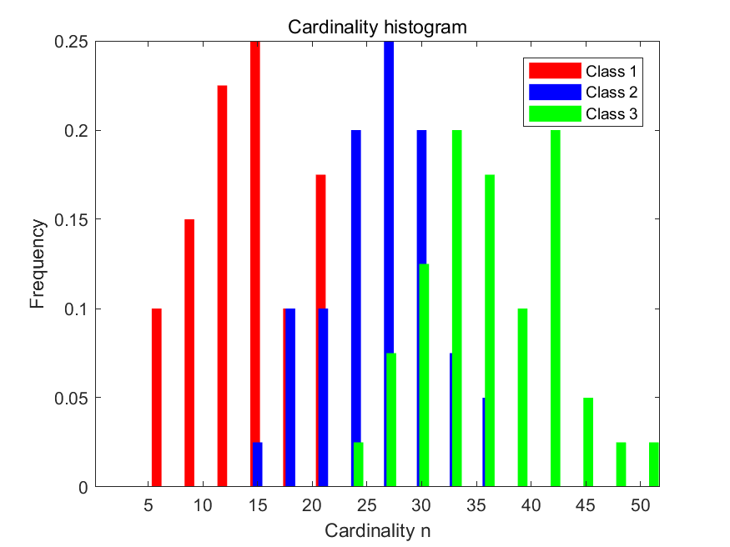
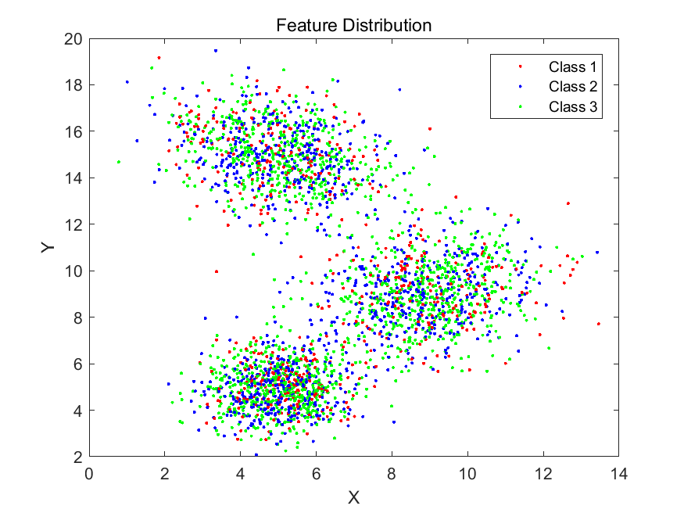
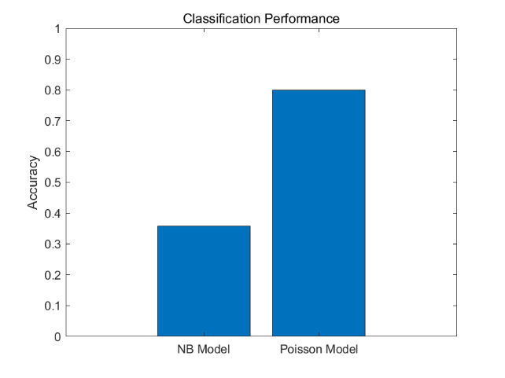
背景介绍及研究意义 | 研究内容 | 研究计划 | 研究进展
泊松模型和朴素贝叶斯模型的包数据拟合能力分析
图一
图二
总结：泊松模型相较于朴素贝叶斯模型，考虑了点模式数据的基数信息，在特征信息重叠严重的情况下，可以借助基数信息提高分类性能。
图三

Slide 15
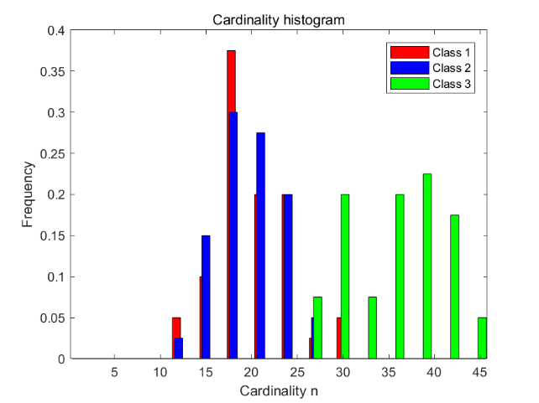
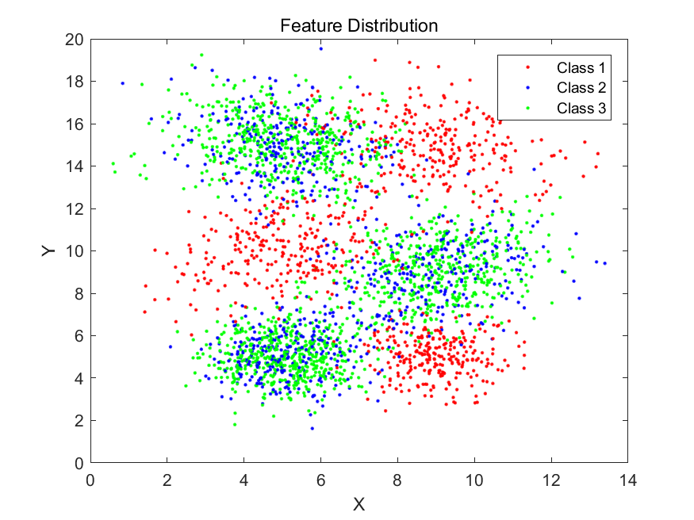
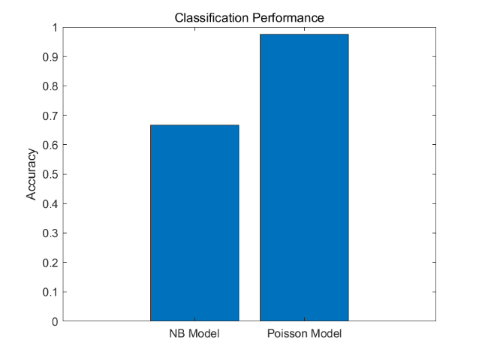
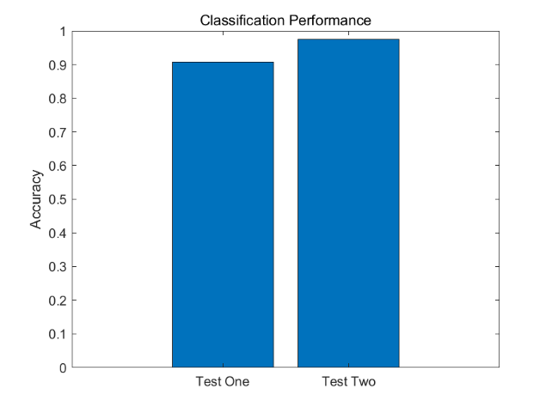
背景介绍及研究意义 | 研究内容 | 研究计划 | 研究进展
泊松模型过拟合/欠拟合对分类性能影响
图一
图二
图三
图四

Slide 16
背景介绍及研究意义 | 研究内容 | 研究计划 | 研究进展
研究内容2（进行中）
建立IID-cluster混合模型
引入基于包空间水平和示例空间水平的缺失变量
尝试将基于示例水平模型的EM算法扩展到基于包水平模型

Slide 17
背景介绍及研究意义 | 研究内容 | 研究计划 | 研究进展
研究内容3: （进行中）
通过概率无向图模型来描述点模式各点间的相关性
根据Hammersley-Clifford定理，用无向图中最大团的能量函数描表述概率无向图

Slide 18
背景介绍及研究意义 | 研究方法 | 研究计划 | 研究进展
时间阶段：
1
2
3
4
5
2020年 03月-
2020年09月
2020年 09月-
2021年01月
2021年 01月-
2021年04月
2021年04月-
2021年07月
2021年 08月-
2021年12月
查阅资料、调研、可行性研究，
进行前期的预研工作
完成研究内容第1部分
完成研究内容第2部分
完成研究内容第3部分
撰写硕士毕业论文

Slide 19
背景介绍及研究意义 | 研究计划 | 论文结构 | 研究进展
查阅资料、调研、可行性研究(已完成）
完成研究内容第1部分(已完成）
专利和小论文撰写（进行中）

Slide 20
Thank You！

